Slide 1
01
前端采用的是React框架：
Router：控制页面跳转
View：页面显示
Components：页面组件
Service：服务调用
Utils：功能组件
Assets：静态资源
前端架构

Slide 2
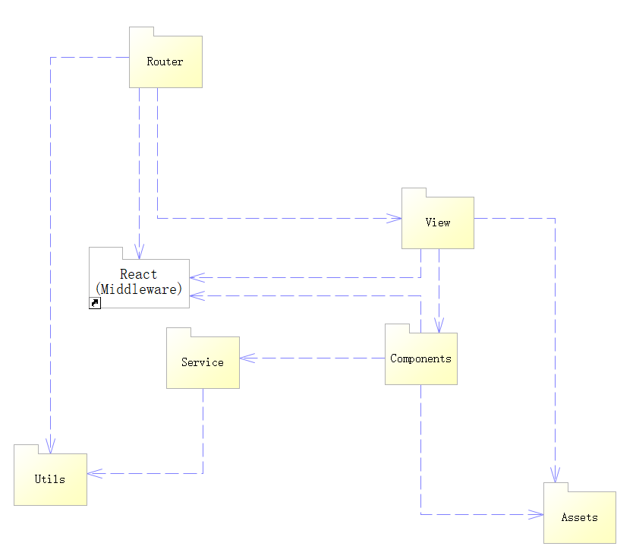
前端架构

Slide 3
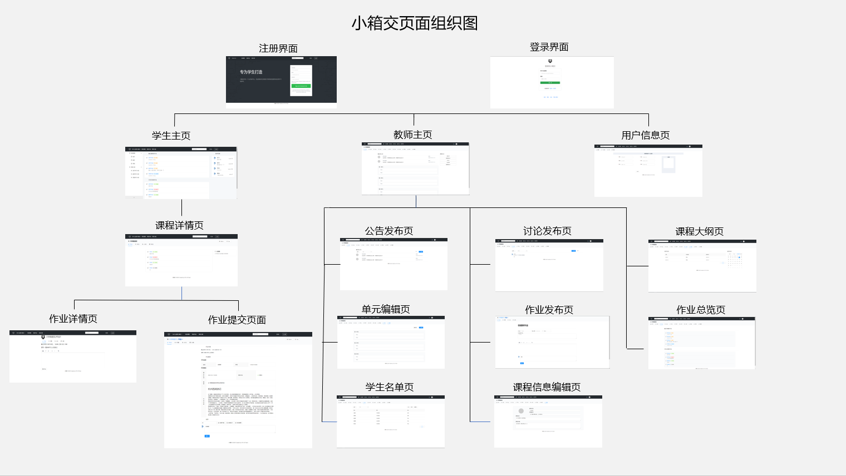
页面视图

